Slide 1
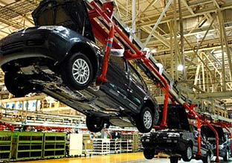
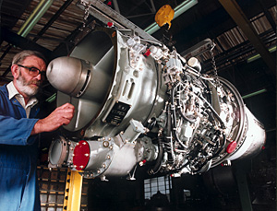
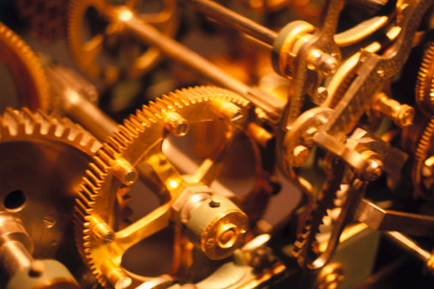
Машиностроительный комплекс России

Slide 2
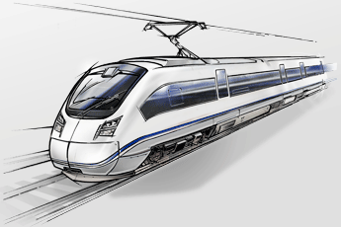
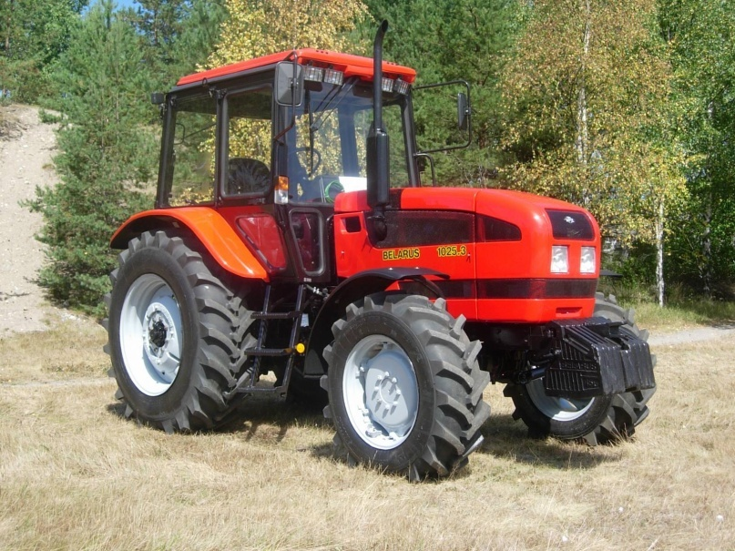
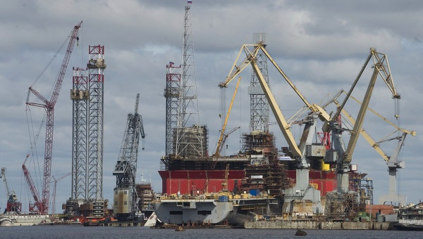
Цель: получить знания о МСК России
ПЛАН УРОКА:
Значение МСК России.
Главная задача МСК и пути её решения.
Отраслевой состав МСК России.
Факторы размещения машиностроительных предприятий.

Slide 3
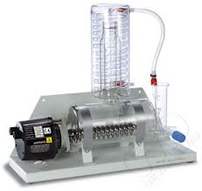
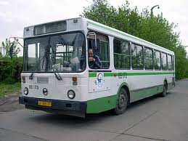
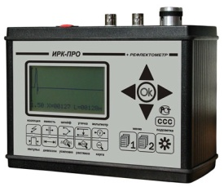
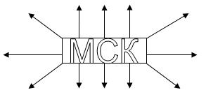
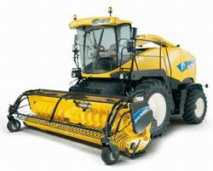
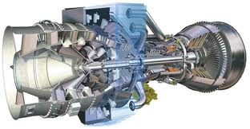
Машиностроительный комплекс – это совокупность отраслей промышленности, производящих разнообразные машины.
сеялка
аэроспутник
автомобиль
теплоход
асфальтоукладчик
башенный
кран
сверлильный
станок
амперметр
газовый
ключ
дистиллятор
гидротурбина
холодильник

Slide 4
Машиностроительный комплекс - это ведущий комплекс, потому что: во-первых, это крупнейший промышленный комплекс; во-вторых, его продукция применяется везде; в-третьих, он определяет темпы НТР общества.

Slide 5
Какова главная задача МСК в хозяйстве России?
Обеспечение общества новыми, более совершенными машинами

Slide 6
Специализация – это производство на предприятиях (в цехе) какого-либо одного продукта, отдельных частей и деталей, услуг.
Предметная-выпуск предприятием определенной готовой продукции (сверлильных станков)
Технологическая-выполнение отдельных стадий технологического процесса.

Slide 7
Кооперирование – это объединение специализированных предприятий для выпуска готовой продукции

Slide 8
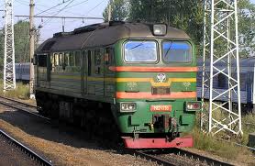
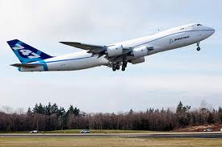
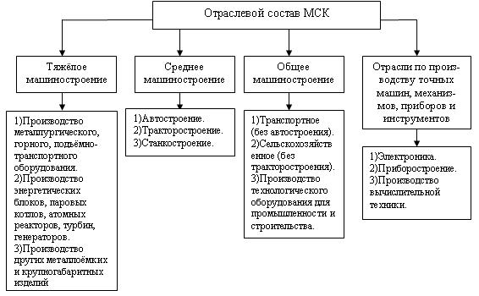
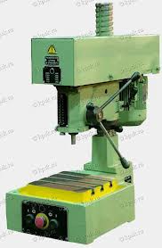
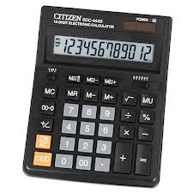
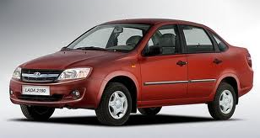
Отраслевой состав МСК России

Slide 9
Факторы размещения машиностроительных предприятий
наукоёмкость;
трудоёмкость;
металлоёмкость (сырьевой фактор);
специализация и кооперирование;
транспортный фактор;
фактор ориентации на потребителя

Slide 10
Факторы размещения
машиностроения:
1. Наукоёмкость (конструкторские бюро,
опытные заводы-Москва, С.-Петербург, Новосибирск)
2. Военно-стратегический (Саров, Новоуральск, Снежинск)
3. Трудоёмкость (станкостроение-Москва, приборостроение-Воронеж, Пенза, Рязань)
4. Металлоёмкость (Екатеринбург, Иркутск, Красноярск)
5. Специализация и кооперирование (троллейбусы-Энгельс, магистральные тепловозы-Коломна, картофелеуборочные комбайны-Рязань)
6. Транспортный (заводы размещены на крупных магистралях)
7. Ориентация на потребителя (тракторы для вывозки леса- Петрозаводск)

Slide 11
Факторы размещения и география машиностроения
Отрасли машиностроения | Факторы размещения | Примеры центров
Энергетическое машиностроение | Металлоёмкость, ориентация на потребителя | Бийск Барнаул Екатеринбург
Автомобилестроение | Специализация и кооперирование | Ульяновск Тольятти Санкт-Петербург
Станкостроение и инструментальная промышленность | Трудоёмкость | Ульяновск Саратов Киров
Сельскохозяйственное машиностроение | Ориентация на потребителя | Ростов-на-Дону Курган Тула

Slide 12
Проблемы, связанные с развитием машиностроительного комплекса: - низкие темпы роста ведущих отраслей, а в некоторых случаях и спад производства; - простои многих предприятий; - низкие темпы обновления оборудования и выпускаемой продукции (например, 60% металлообрабатывающих станков имеет возраст более 10 лет).

Slide 13
В настоящее время машиностроение при благоприятных рыночных условиях будет развиваться в следующих направлениях: 1. выпуск модернизированных машин и оборудования для предприятий с морально устаревшими, но ещё функционирующими технологическими линиями 2. производство наукоёмкой продукции на импортном оборудовании с привлечением иностранного капитала 3. развитие отдельных производств по выпуску оборудования для высоких технологий как на импортной, так и на собственной технологической базе 4. участие в проектах, предполагающих производство технологически сложных комплектующих изделий для техники, выпускаемой иностранными фирмами за рубежом (включение российских технологий в международную систему технологического сотрудничества)

